Slide 1


BÀI 21
GIỮ GÌN MÔI TRƯỜNG SẠCH ĐẸP

Slide 2

KHỞI ĐỘNG

Slide 3
TIẾT 2

Slide 4
KHÁM PHÁ – KẾT NỐI

Slide 5

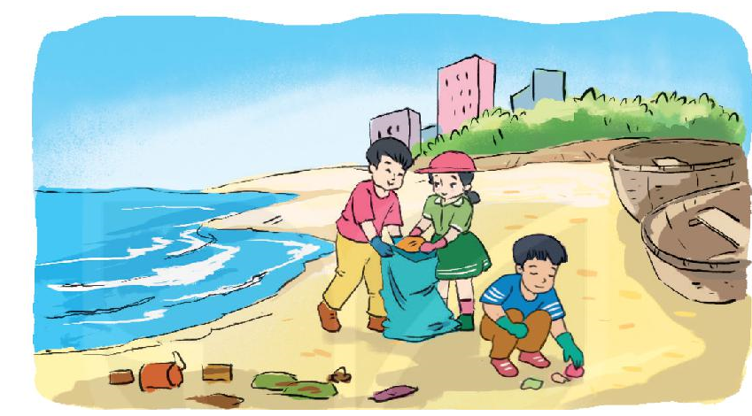
Hoạt động 3
Kể về một vài địa điểm chưa sạch, đẹp ở quê em
và đề xuất những việc em cần làm để bảo vệ môi trường

Slide 6
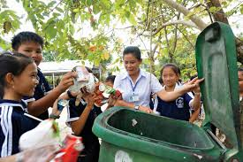
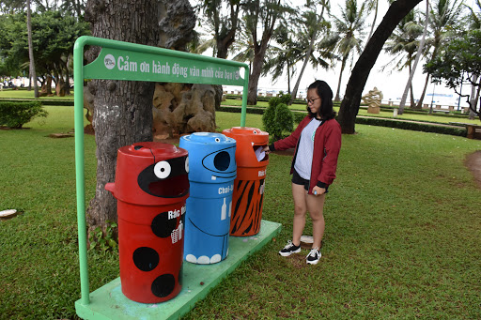

Slide 7
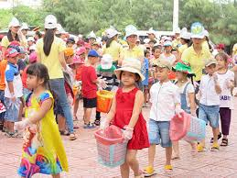
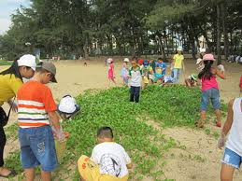

Slide 8
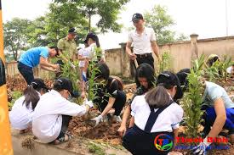
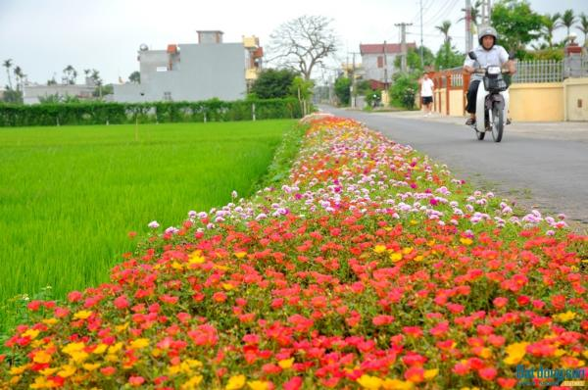

Slide 9
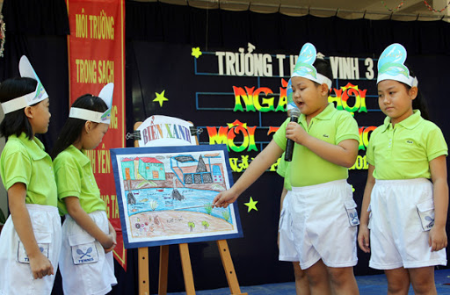


Slide 10


Slide 11
* Những việc em cần làm để bảo vệ môi trường:
Bỏ rác đúng nơi quy định.
Tham gia dọn vệ sinh trường lớp và nơi em ở,…
Trồng nhiều cây xanh.
tuyên truyền vận động mọi người cùng thực hiện.
Không bẻ cành, ngắt hoa, giẫm đập lên cây cỏ ở nơi công cộng,….

Slide 12
THỰC HÀNH

Slide 13

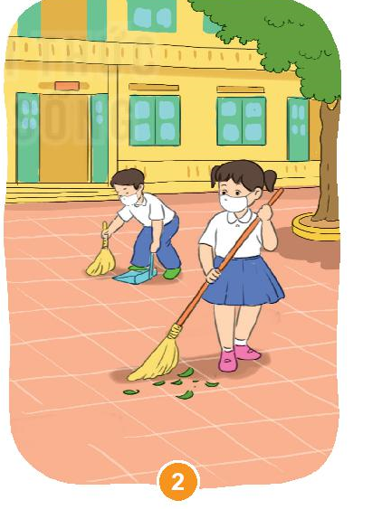
Hoạt động 4
Nhận xét hành động của các bạn dưới đây:

